Slide 1

А.П.Бородин
Опера «Князь Игорь»
Подготовила
преподаватель ДШИ №12 г. Воронеж
Турищева Эльвира Юрьевна

Slide 2


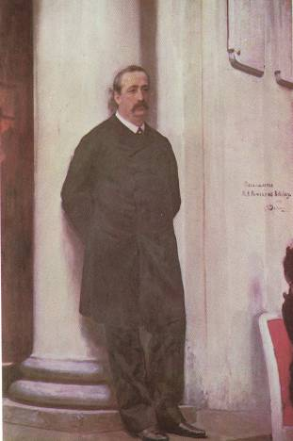
Разносторонняя и плодотворная деятельность Александра Порфирьевича Бородина оставила яркий след в истории мировой культуры.
«Самобытный композитор», «первоклассный химик», «основатель женских врачебных курсов», «опора и друг учащихся» - все эти слова принадлежат современникам Бородина, который в действительности был и гениальным композитором, и выдающимся ученым -химиком, и энергичным общественным деятелем.
Служение людям, своему народу, было делом всей жизни Бородина. Всегда и во всем он был прежде всего патриотом. В своей исследовательской работе как ученый-химик Бородин отстаивал приоритет отечественной науки, как композитор - он вслед за Глинкой служил великому делу создания русской национальной музыки.

Slide 3
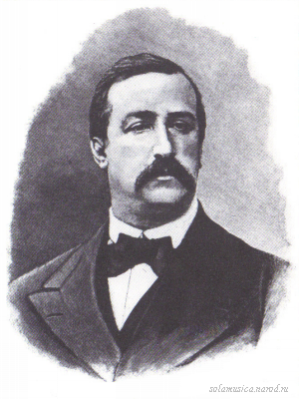
Сочинением музыки композитор занимался с самой ранней юности, но выявить полностью свои творческие возможности, найти свой путь в искусстве Бородину помогло общение с замечательными музыкантами «Могучей кучки» и встреча с музыкальным критиком Стасовым. Это Стасову принадлежат строки:
«Талант Бородина равно могуч и поразителен как в симфонии, так и в опере, и в романсе. Главные его качества - великанская сила и ширина, колоссальный размах, стремительность и порывистость, соединенная с изумительной страстностью, нежностью и красотой… Подобно Глинке, Бородин есть эпик в самом широком значении слова и вместе «национален» в такой мере и могучести, как самые высокие композиторы русской школы».

Slide 4

Опера «Князь Игорь» - вершина творческого наследия Бородина. Она по праву занимает почетнейшее место среди лучших достижений русского оперного искусства. В музыке «Игоря», такой своеобразной и вместе с тем глубоко национальной, полно проявились типические, коренные черты стиля композитора. Бородинский размах, бородинская лирика, героические бородинские звучания, бородинский Восток - эти понятия прочно вошли в жизнь, за ними стоит новая эпоха в музыке, открыть которую подвластно лишь истинно могучему таланту.

Slide 5
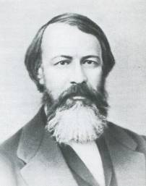
18 апреля 1869 года Бородин встретился со Стасовым В. В. на музыкальном вечере у Шестаковой Л. И. Стасов, уже некоторое время занятый по просьбе Бородина поиском сюжета для оперы, подал ему мысль обратиться к «Слову о полку Игореве».
Бородин буквально ухватился за предложение Стасова. Они долго и увлеченно обсуждали, что можно взять для оперы из этого источника, и наметили общий план.
В. В. Стасов

Slide 6
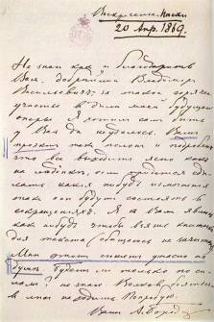
Оригинал письма Бородина
. Вернувшись домой, Стасов набросал сценарий будущей оперы, используя для него не только «Слово о полку Игореве», но и Ипатьевскую летопись. На следующий день весь этот материал был оправлен Бородину«Не знаю, как и благодарить Вас, добрейший Владимир Владимирович, за такое горячее участие в деле моей будущей оперы… Мне этот сюжет ужасно по душе. Будет ли только по силам? Не знаю. Волков бояться - в лес не ходить. Попробую»
Так было положено начало работе Бородина над оперой «Князь Игорь»

Slide 7
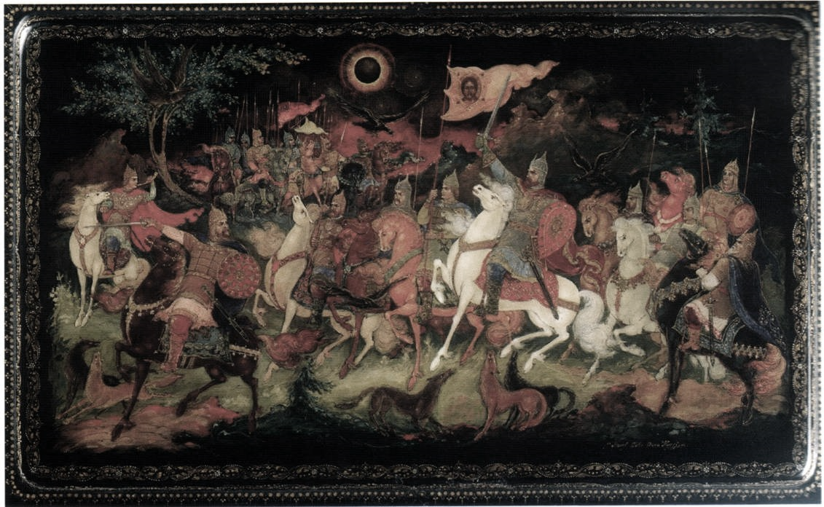

Будущая опера требовала большой подготовительной работы, и Бородин взялся за дело: он приступил к изучению литературно-исторических источников, способных раскрыть жизнь русских людей в те далекие времена; знакомился с летописями (Киевской, Ипатьевской, Лаврентьевской), трудами Н. М. Карамзина, С. М. Соловьева, сочинениями «Слово о полку Игореве», со стихотворными и прозаическими переложениями, с русскими эпическими песнями и сказаниями. Помогал ему в этом Стасов, разыскивая все необходимые материалы.
Интересно!
Особенно интересовало Бородина, что составляло музыкальный быт половцев, музыка какого характера звучала тогда у кочевников, не сохранилось ли каких-либо ее следов. Чтобы получить эти сведения, Бородин обратился через этнографа и писателя В. Н. Майнова к венгерскому специалисту-исследователю и путешественнику П. Хунфальви с рядом вопросов о половцах и особенно об их песнях. Через некоторое время Майнов, получив от Хунфальви сведения о половцах, потомки которых, как известно, проживают в Венгрии, а также список сборников народных венгерских (в том числе и половецких) песен и дополнив их своими предположениями о характере музыки половцев, переслал все эти материалы Бородину. По утверждению Стасова, Майнов также послал «некоторые мотивы из песен тюркских народов»

Slide 8
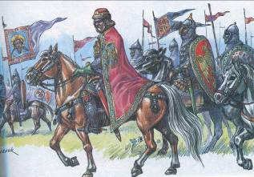
Вначале было «Слово…»
«СЛОВО О ПОЛКУ ИГОРЕВЕ» - памятник древнерусской литературы конца XII века. В основе сюжета — неудачный половецкий поход Игоря Святославича в 1185 году. Частный эпизод русско-половецких войн претворен в событие общерусского масштаба, что придало монументальное звучание основной идее — призыву к князьям прекратить усобицы и объединиться перед лицом внешнего врага.

Slide 9
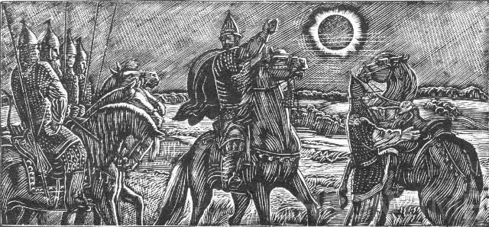
В это время Русь была раздроблена на удельные княжества. Между князьями нередко вспыхивали ссоры, перерастающие в военные конфликты. Другой угрозой Руси были кочевники-половцы, периодически совершавшие набеги на русские земли. В одиночку дружинам удельных князей было трудно противостоять степнякам. В 1183 году князь Киевский Святослав Всеволодович, объединив под своими знаменами дружины нескольких князей, разбил половцев. Намереваясь закрепить победу, он стал готовиться к повторному походу. Одним из князей, обещавших присоединиться к войскам Святослава, был Игорь Новгород-Северский, известный своей храбростью. Однако неожиданно для князя Киевского Игорь и его ближайшие родственники предприняли самостоятельный поход против половцев. Войско Игоря было разбито, сам князь был ранен и попал в плен. Половцы, воодушевленные этой победой, совершили опустошительный набег на русские земли.

Slide 10
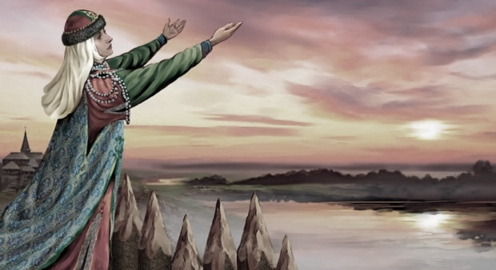
В опере два основных мира русские и половцы. Бородин стремился запечатлеть в своем произведении яркий национальный колорит и жизненную достоверность характеров, страстность и драматизм переживаний, образную многоликость Востока.
Идея сопоставления двух враждебных сил определила общее композиционное строение оперы, где I и IV действия происходят в Путивле, а II и III - в половецком стане. Таким образом, обеспечивается необходимый контраст между двумя мирами, каждый из которых представлен и монументальными сценами, и яркими, жизненно достоверными характерами.

Slide 11
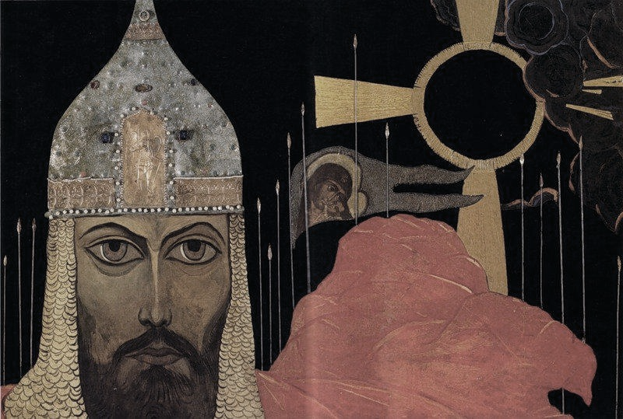
Автор «Слова» неоднократно возвращается к мысли о вреде усобиц князей, которые «сами на себя крамолу ковали». Бородин решил показать силы, которые мешали объединению русского народа перед лицом грозной опасности, отвлекали его внимание на междоусобицы в образе брата Ярославны - Владимира Галицкого. Этим образом Бородин подчеркнул драматургический конфликт - конфликт внутри русского лагеря, обозначив его средствами музыки не менее ярко и убедительно,. Образ Галицкого представлен в опере как полная противоположность князю Игорю, мужественному и бесстрашному воину и правителю Путивля.

Slide 12
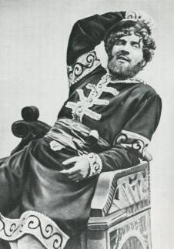
Интересно!
Композитор насытил оперу многими деталями, о которых лишь упоминается в летописях.
Основываясь на упоминании о буйствах князя Галицкого, композитор ввел в оперу персонаж – брата Ярославны, Владимира Галицкого. Композитор показывает, как разгульное бесчинство Галицкого ослабляет княжество
Бородин вводит в оперу Скулу и Ерошку, которые примыкают к бесчинствующему «воинству» Галицкого. Это «шаткий народец», оба готовы податься туда,
где пьяней и сытней. Образы Скулы и Ерошки являются находкой композитора. Показ комических фигур бродячих музыкантов дают яркую характеристику быта Древней Руси.
Ф. Шаляпин в роли князя Галицкого

Slide 13
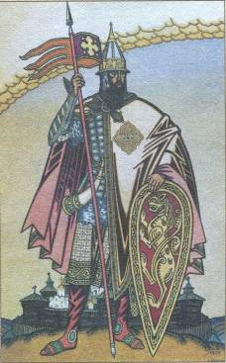
Образ князя Игоря в опере несколько иной, чем в литературном первоисточнике. У Бородина образ главного героя оперы - князя Игоря подлинно историчен, неповторим, конкретен, и все же композитор создал обобщающий образ, наделив его лучшими чертами русских князей. В опере Игорь выступает в поход, движимый любовью к родине, необходимостью защитить свою землю от нашествия. Тем самым Бородин усиливает патриотическое звучание произведения. Перед походом жена умоляет Игоря перенести поход, но тот непреклонен. Появление Ярославны раскрывает новые стороны в характере Игоря. Он бережно ласков и нежен с женой. Игорь просит Галицкого заботиться в его отсутствие о Ярославне, облегчить ей печаль разлуки.
И. Билибин «Князь Игорь»»

Slide 14
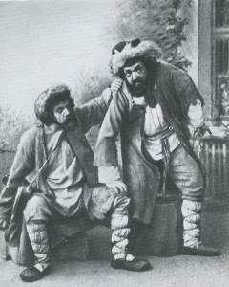
Народ в опере - основное действующее лицо. Все силы его души слиты воедино и подчинены высокой цели - служению родине.
В Прологе представлены все действующие лица и основные силы русского лагеря: народ, дружинники, бояре, князья, их жены. И здесь же наметились неоднородность этого лагеря. Большинство русичей одержимо высокой идеей, подчинено чувству долга. Но находятся и такие, как Скула и Ерошка, - мелкие, увертливые людишки, ищущие только личной выгоды.
Первые исполнители ролей Скулы и Ерошки, артисты Мариинского театра
Ф. Стравинский и Г. Угринович

Slide 15
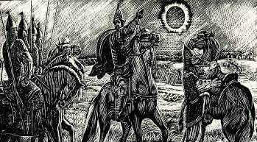
Интересно!
Солнечное затмение случилось 1 мая 1185 года и застало дружину Игоря на берегу Дона. Люди того времени были очень суеверны. Затмения и кометы наводили на них панический страх. Можно себе представить, как приуныла дружина Игоря в степи.

Slide 16

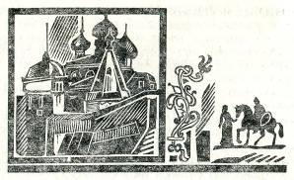
Опере свойственна неторопливость повествования, что отвечает общему содержанию и характеру литературного первоисточника. Особенно впечатляют народно-массовые, хоровые сцены, прежде всего своим величием, монументальностью. И своей героической или трагедийной мощью.
Уделяет внимание Бородин и развитию лирической линии оперы «Князь Игорь», которая воспринимается им не как контраст, а как дополнение героическим образам: она воплощала высокую духовность русского человека. И развитие этой линии прежде всего связана с образами Игоря и его жены Ярославны.

Slide 17
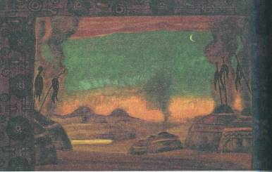
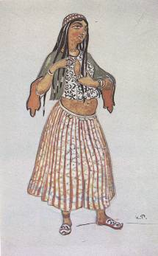
Бородин отнесся к образу востока с большой любовью , он находил подлинные материалы для полного сходства с историей.
Образ Востока показан Томной негой и сладостное оцепенение чувств переданы пленительной восточной мелодией - и однообразным, словно завораживающим ритмом, и неторопливым движением.
Н. Рерих Половецкий стан. Эскиз декораций
Н. Рерих. Эскиз костюма Кончаковны

Slide 18
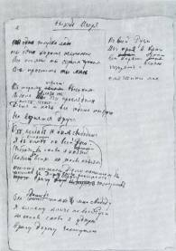
Ария Игоря - один из лучших номеров оперы, это своеобразный музыкальный портрет князя Игоря. Музыка арии правдиво рисует страдания плененного князя, горечь скорбного и мужественного сердца, его страстную тоску по свободе.
Мрачно и тяжело, передавая глубокую подавленность героя, звучит медленное оркестровое вступление. Начало арии: «Ни сна, ни отдыха измученной душе…» - как мучительный стон исстрадавшегося сердца.
Текст арии князя Игоря.
Запись А.Бородина

Slide 19
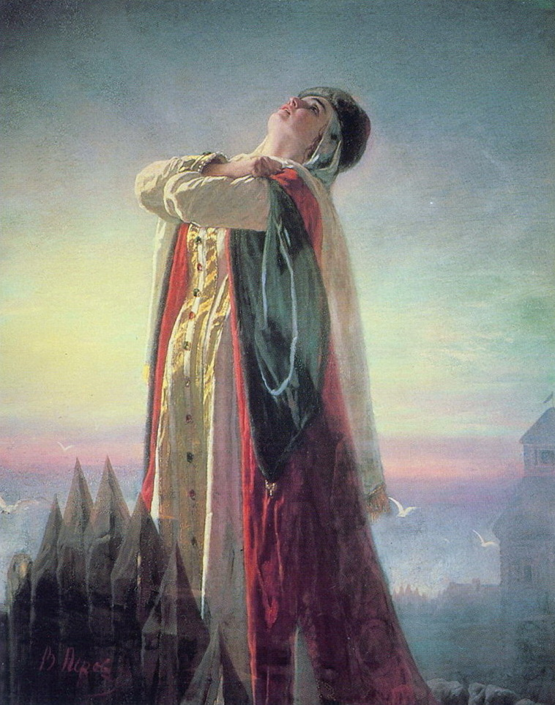
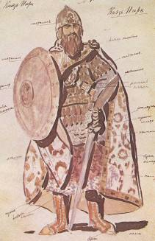
Мысли Игоря обращаются к верной, милой далекой подруге, которая единственная способна понять и простить князя. Сколько неизбывной нежности в обращении Игоря к своей любимой Ярославне!
К. Коровин. Эскиз костюма князя Игоря

Slide 20
Интересно!
В половецких плясках Бородин обобщил наиболее характерные черты напевов и наигрышей народов Востока и, сохранив их мелодическое и ритмическое своеобразие, создал музыку, убедительно раскрывающую различные стороны иного мира, противостоящего русскому. Мира, по-своему привлекательного, завораживающего. Здесь, в танцах нашли проявление страсть и томление, нега и созерцание, буйный темперамент и дикая воинственность.
Эта великолепная картина впечатляет свежестью музыки, мелодическим богатством и красочностью гармонии, разнообразием ритмов и блестящей инструментовкой и никого не оставляет равнодушным.
Половецкие песни и пляски начинаются с довольно известной песни «Улетай на крыльях ветра» , которую поёт хор девушек – невольниц. Их песни и танцы полны грусти и нежного очарования. Постепенно плавная медленная пляска девушек сменяется дикой пляской мужчин. Затем пляска становится общей.

Slide 21
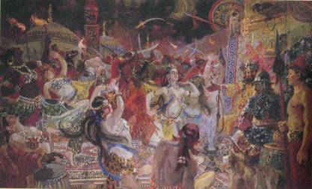
Б. Асафьев:
«Бородин своими «Половецкими плясками» создал симфонию-поэму в танце. Несмотря на неизбежную сжатость, эта темпераментная, красочно многообразная композиция в вихревой смене ритмов стоит множества книжных сочинений о Востоке…»
А. Герасимов «Танец половецких девушек»

Slide 22
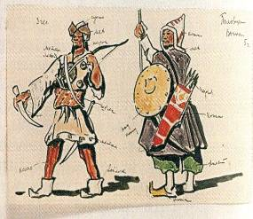
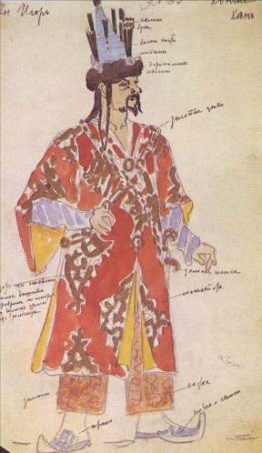
Пляска мужчин
К. Коровин. Эскиз костюма Кончака

Slide 23
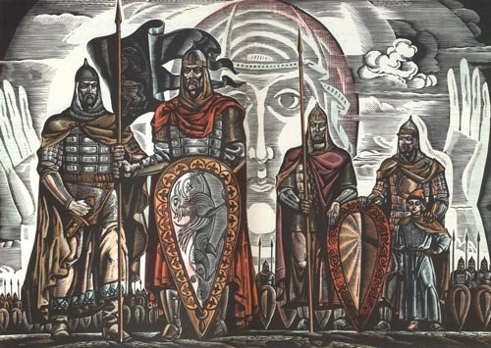
Некоторые песни из оперы «Князь Игорь» обрели популярность еще во время жизни Бородина, но некоторые и по сей день очень известны и исполняются на многих праздниках.
Например:
Песня хора девушек «Улетай на крыльях ветра» исполнялась на открытии олимпиады в Сочи. Так же эта песня исполнялась недавно в программе Голос (для взрослых).

Slide 24
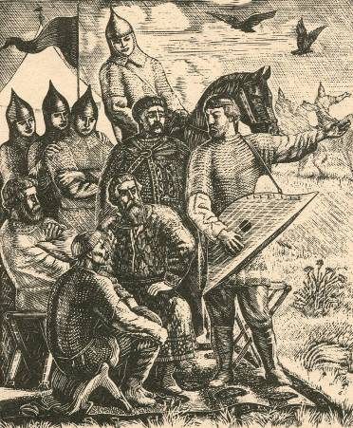
Отдельные номера из «Князя Игоря» еще при жизни композитора были исполнены в концертах. Но опера не была закончена из – за внезапной смерти композитора. В итоге оперу дописывали Римский – Корсаков и Глазунов.
Премьера оперы состоялась в 1890 году в Мариинском театре.

Slide 25
Подведем итоги:
«Князь Игорь» - вершина творческого наследия Бородина. Опера героико-патриотическая, опера высокого гражданского звучания, она явилась итогом огромного многолетнего труда, итогом долгих творческих поисков. Это одно из произведений, которые составляют славу русской музыки.
«Князь Игорь» по праву занимает почетнейшее место среди лучших достижений русского оперного искусства. В музыке «Игоря», такой своеобразной и вместе с тем глубоко национальной, особенно полно раскрылись типические, коренные черты стиля композитора. Бородинский размах, бородинская лирика, героические бородинские звучания, бородинский Восток - эти понятия прочно вошли в жизнь, а сами словосочетания стали общеупотребительны. Потому что за ними стоит новая эпоха в музыке, открыть которую подвластно лишь истинно могучему таланту. «Князь Игорь» - совершенно новая, очень яркая страница в истории русской оперы.
Достижения Бородина не были случайным явлением в искусстве. Они вызваны к жизни всем ходом развития и русской музыки, и русской литературы, и русской живописи, и русской истории. Глубокий оптимизм, несокрушимая вера в духовные силы народа, в его светлое будущее, в то, что он обязательно завоюет его, пройдя сквозь самые суровые испытания - эти идеи питали все передовое искусство, были главной движущей силой свободолюбивой общественной мысли в эпоху 60-х годов XIX века.

